Slide 1
শুভেচ্ছা

Slide 2
পরিচিতি
শ্রেণিঃ অষ্টম
বিষয়ঃ বাংলাদেশ ও বিশ্বপরিচয়
পাঠ শিরোনামঃবাংলাদেশের সামাজিক সমস্যা (মাদকাসক্তির )
অধ্যায়ঃ দশম
সময়ঃ
তারিখঃ
এম সাখাওয়াত হোসেন।
সহকারি শিক্ষক (ব্যবসায় শিক্ষা)
মোক্তাল হোসেন উচ্চ বিদ্যালয়।
চল্লিশা,সদর,নেত্রকোণা
shakhawath747@gamil.com
Mob:01917636486
এম সাখাওয়াত হোসেন ।

Slide 3
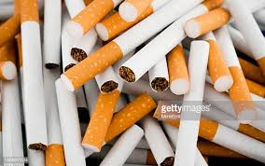
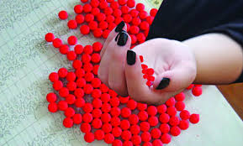
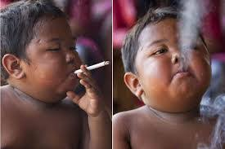
আজকের পাঠ
মাদকাসক্তির

Slide 4
শিখনফল
বিভিন্ন প্রকার মাদকের নাম বলতে পারবে।
১।
এই পাঠ শেষে শিক্ষার্থীরা
মাদকাক্তির কারণ ও প্রভাব বর্ণনা করতে পারবে।
০২।
মাদকাসক্ত হওয়ার পিছনে কী কী কারণ তা ব্যাখ্যা করতে পারবে।
০৩।

Slide 5
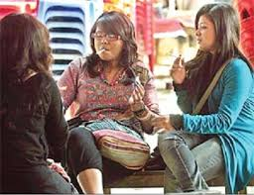
নিচের চিত্রগলো লক্ষ কর
মাদকাসক্ত- সঙ্গীদের সাথে মেলামেশার মধ্য দিয়েই প্রধানত মাদকাসক্তির সূত্রাপাত ঘটে ।

Slide 6
মাদকাসক্ত হওয়া কারণ
ব্যক্তিগত কারণ
০১। সামাজিক একাকিত্ব।
০২। মাদকদ্রব্যের সহজলভ্যতা।
০৩। সমাজব্যবস্থায় পিতামাতার কর্মক্ষেত্রে অধিক ব্যস্ততা ।
সামাজিক কারণ
০১। প্রিয়জনের মূত্যু
০২। প্রেমে ব্যর্থতা থেকে হতাশা সূষ্টির কারণে ।
০৩। মাদকদ্রব্যের প্রতি ব্যক্তিগত কৌতুহল।

Slide 7
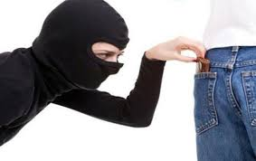
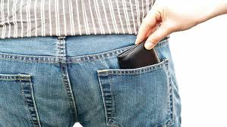
নিচের চিত্রগুলো লক্ষ কর
পকেট থেকে চুরি ।

Slide 8
ধূমপানের প্রকারভেদ
সক্রিয় ধুমপানঃধূমপায়ী যে অবস্থায় জলন্ত সিগারেট বা বিড়ি বা চুরুট থেকে উদ্ভত ধোঁয়াকে ইচ্ছাকূতভাবে মুখে টেনে সরাসরি ফুসফুসে প্রবেশ করায় তাকে সক্রিয় ধূমপান বলে।
নিক্রিয় ধূমপানঃ ধূপানের সময় ধোঁয়ার যে অংশ চারপাশের পরিবেশে ছড়িয়ে পড়ে এবং অনৈচ্ছিকভাবে মানুষের দেহে নিঃশ্বাসের মাধ্যমে প্রবেশ করে তাকে নিক্রিয় ধূমপান বলে।

Slide 9
ধুমপানের সার্বিক চিত্র

Slide 10
নেশা জাতীয় দ্রব্য
বিড়ি-সিগারেট
প্রভূতি
ইয়াবা
গাঁজা
হেরোইন
ফেনসিডিল

Slide 11
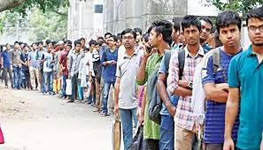
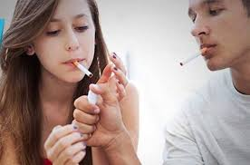
নিচের চিত্রগুলো লক্ষ কর
বেকারত্ব
যার কারণে ধূমপান গ্রহণ শুরু করে ।

Slide 12
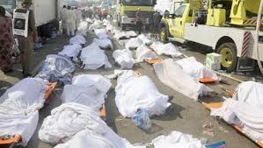
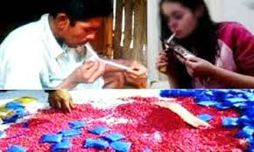
নিচের চিত্রগুলো লক্ষ কর
প্রিয়জনের মূত্যর যন্ত্রনা সইতে না পেরে ধুমপানে জড়িয়ে পড়ে।

Slide 13
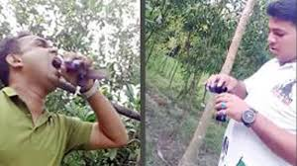
নিচের চিত্রগুলো লক্ষ কর
প্রেম
ব্যর্থতা
প্রেমের ব্যর্থতার কারণে অনেকেই মাদকদ্রব্য গ্রহণ শুরু করে।

Slide 14
মানব দেহে মাদকের ক্ষতিকর প্রভাব চিত্র ।

Slide 15
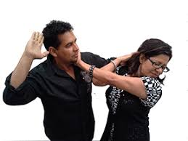
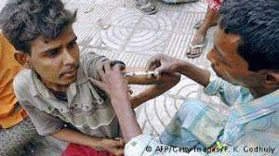
নিচের চিত্রগুলো লক্ষ কর ।
পারিবারিক অশান্তি
পারিবারিক অশান্তির কারণে অনেকেই সর্বনাশা মাদকদ্রব্য গ্রহণ শুরু করে।

Slide 16
একক কাজ
কয়েকটি নেশা জাতীয় দ্রব্যর নাম বল।

Slide 17
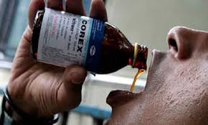
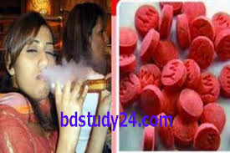
উত্তর
কয়েকটি নেশা জাতীয় দ্রব্যর নাম গাজা, ফেনসিডিল, হেরোইন, ইয়াবা প্রভূতি ।

Slide 18
নিচের চিত্রটি লক্ষ কর ।

Slide 19
দলীয় কাজ
মাদকাসক্তির সূত্রপাত প্রধানত কীভাবে ঘটে।

Slide 20
উত্তর
মাদকাসক্ত- সঙ্গীদের সাথে মেলামেশার মধ্য দিয়েই প্রধানত মাদকাসক্তির সূত্রাপাত ঘটে ।

Slide 21
নিচের চিত্রটি লক্ষ কর ।

Slide 22
মাদকের সেবনের মূত্যুর পরিসংখ্যান ।

Slide 23
ধুমপানের মানব দেহের ঝুঁকি

Slide 24
মূল্যায়ন
সাকিব সব সময় তার মায়ের কাছ থেকে টাকা খোঁজে ।তার মা টাকা দিতে না পারলে সে বাড়িতে চিৎকার ও বিশৃঙ্গলা সৃষ্টি করে।
০১। উদ্দীপকে বর্ণিত সমস্যা ফলে দেখা দেয়- (ক) দারিদ্র্য (খ) কিশোর অপরাধ (গ) বেকারত্ব (ঘ) মাদকাসক্তি
০২। উক্ত সমস্যার ফলে দেখা দেয়- i.রাজনৈতিক সহিংসতা ii.সামাজিক অস্থিরতা iii.মূল্যবোধ অবক্ষয়
নিচের কোনটি সটিক?
(ক)i ও ii (খ) i ও iii (গ) ii ও iii (ঘ)i,ii,ও iii

Slide 25
বাড়ির কাজ
মাদকাসক্তির শারীরিক সমস্যা কী?

Slide 26
ধন্যবাদ
ধন্যবাদ
ধন্যবাদ

